Slide 1
Desain Riset (1)
Dr. Siti Komsiah, S.Ip, M.Si (081310336419)

Slide 2
Mata kuliah yang mengimplementasikan kemampuan desain rancangan yang telah dimiliki pada semester sebelumnya
Untuk membentuk pola pikir dalam membangun logika dan motivasi perancangan desain sehingga karya desain yang dirancang dapat sesuai dengan kebutuhan atau mengatasi permasalahan yang ada di masyarakat.
Peserta Riset Desain dapat membuat laporan tertulis secara ilmiah dari proses penelitian yang telah dikerjakannya

Slide 3
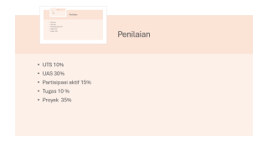

Penilaian
UTS 10%
UAS 30%
Partisipasi aktif 15%
Tugas 10 %
Proyek 35%

Slide 4
Materi Pembelajaran
Riset Ilmiah
Riset DKV
Topik dan Judul penciptakaan atau perancangan
Sistematika Penulisan Ilmiah Abstrak , Latar Belakang, Rumusan masalah
Ruang lingkup dan Batasan Masalah/sasaran perancangan
Metode penelitian Pengumpulan data
Kajian Pustaka, Cara Penulisan sumber data, Sitasi/kutipan

Slide 5
Lanjutan
Kerangka Penciptakaan/rancangan
Konsep Kerangka Perancangan
Kerangka Penulisan
Visualisasi
Penulisan hasil Rancangan

Slide 6
Tahapan Desain Riset
Tahapan Proposal
Tahapan pelaksanaan Penelitian
Tahapan Rancangan Desain
Tahapan Pelaporan hasil

Slide 7
RISET DAN DESAIN
Desain merupakan suatu bagian ilmu pengetahuan karena melalui suatu proses berfikir ilmiah penalaran baik dari penalaran deduktif maupun penalaran induktif.
Penalaran deduktif merupakan suatu proses berfikir yang secara rasional (logis) sedangkan induktif merupakan proses berfikir yang secara empiris (pengalaman/pengamatan indera) (Soewardikoen, 2019).
Desain sebagai bagian dari ilmu pengetahuan harus melalui proses berfikir dan menggunakan metode yang ilmiah. Desain yang dirancang harus melalui proses bertahap yang diawali dari sebuah penelitian

Slide 8
RUANG LINGKUP PENELITIAN/RISET
Secara umum, riset adalah mencari informasi tentang sesuatu.
Riset dapat dibedakan menjadi dua tipe, yakni riset non-ilmiah (sehari-hari) dan riset ilmiah

Slide 9
Alur Riset Desain
Fenomena
Penelitian
Pengumpulan data
Perancangan
Pemecahan Masalah

Slide 10
RISET DALAM KONTEKS DESAIN
Riset pengguna adalah penelitian yang tidak dapat dipisahkan dari proses perancangan karena diperlukan untuk menyusun pertimbangan dari kemungkinan terhadap suatu target atau sasaran pengguna yang dituju.
Riset objek material lebih pada mengumpulkan informasi terkait dengan masalah yang akan dipecahkan atau masalah yang akan dirancang solusinya dengan desain itu sendiri.

Slide 11
Contoh
Masalah : Siswa SMP sulit belajar fisika dari buku pelajaran yang tersedia
Riset pengguna : menelurusuri karakteristik siswa SMP dalam belajar, kenapa sulit belajar fisika, apa saja aspek atau faktor yang mempengaruhi siswa belajar fisika, apa saja topik yang sulit dipelajari oleh siswa, dsb terkait siswa SMP tersebut belajar fisika.
Riset Objek materi : menelurusi informasi terkait permasalahan buku pelajaran fisika, apa saja informasi yang ada, pada bagian mana buku yang siswa sulit membacanya, hal apa yang membuat siswa tertarik membaca, gaya visual yang siswa sukai dan mudah dibaca, bentuk buku yang menarik, anatomi buku yang tepat, dsb yang berkenaan dengan perancangan buku fisika itu sendiri

Slide 12
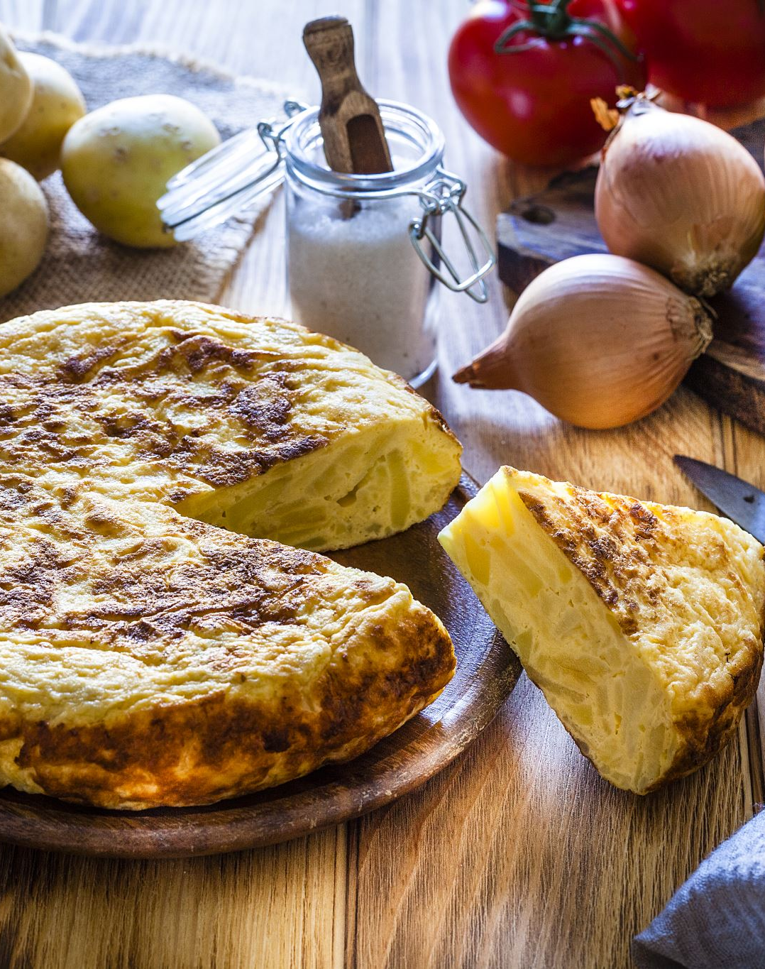
Masalah : Toko roti yang sudah sejak 1980 tetap berdiri apakah ada masalah ??
Bedakan dengan masalah Toko Roti yang berdiri tahun 2024 ??
APA YANG MENJADI RISET PENGGUNA DAN APA YANG MENJADI RISET OBYEK MATERIAL ??

